Slide 1

«КИБЕРКВИЗ» интерактивная викторина по киберграмотности в формате чат-бота в Телеграм с возможностью соревнований
Направление практики: цифровые продукты по финансовой грамотности
Cубъект: Хабаровский край
Автор практики: Отделение по Хабаровскому краю Дальневосточного главного управления Центрального банка Российской Федерации, Шеховцов А.В., контактные данные: тел. 8 (4212) 78-31-70, электронный адрес: 08media@cbr.ru

Slide 2

Интерактивная викторина по киберграмотности в формате чат-бота в Телеграм
Цель: повышение киберграмотности через игровые механики и геймификацию
Проблема, на решение которой направлен проект: создание модели поведения, препятствующей совершению действий по хищению денег и втягиванию граждан в мошеннические схемы.
Целевая аудитория: школьники, студенты, взрослое население
Описание: викторина с элементами геймификации позволяет на практике освоить и закрепить правильный алгоритм действий для каждой из ситуации.
Уникальность: подача материала через диалоговый формат с советами и игровыми элементами. А соревновательный характер викторины способствует вовлечению участников и мотивации к изучению финансовой грамотности.

Slide 3
Ключевой функционал

Slide 4
Ключевой функционал
Многоуровневая система вопросов
Геймификация и ранги
Режим соревнований
Викторина состоит из нескольких уровней.
Три уровня сложности.
Советы при ошибочных ответах.
Ранги в зависимости от достижений.
Стикеры в Телеграм в качестве награды.
Возможность соревноваться с друзьями или против ИИ.
Гибкая система подбора соперников.
Глобальный рейтинг ТОП-10 игроков.

Slide 5
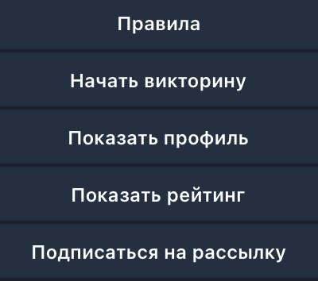
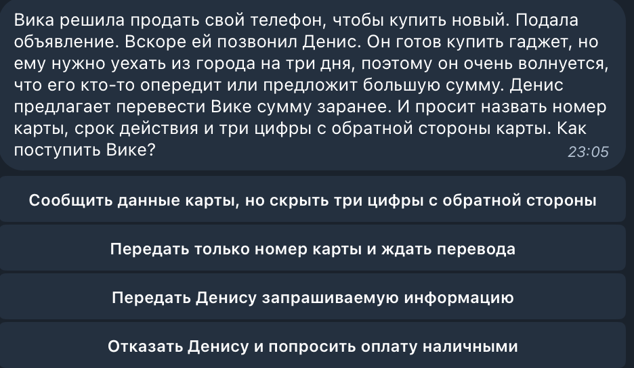
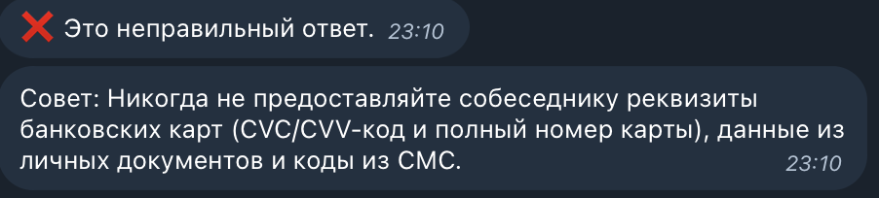
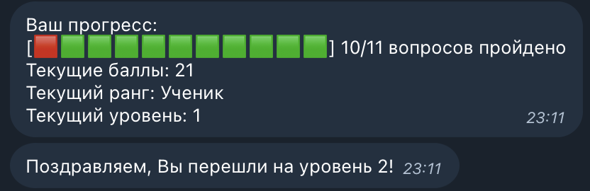
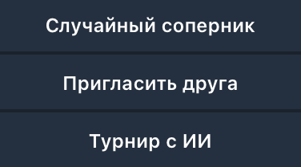
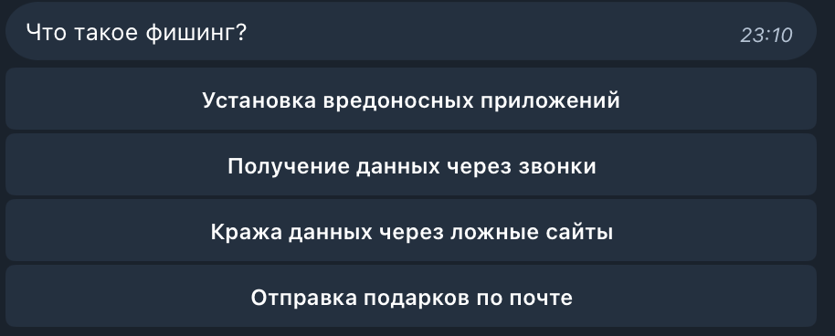
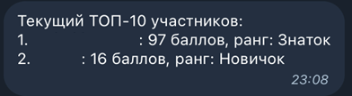
Ключевой функционал
Советы при ошибочных ответах
Прогресс игрока
Главное меню
Вопросы викторины
ТОП-10 игроков

Slide 6
Ожидаемый результат

Slide 7
Ожидаемый результат
Рост киберграмотности
среди подростков
Высокий уровень вовлеченности благодаря игровому формату
Массовое
распространение
Подростки получают практические знания о киберугрозах на основе реальных кейсов.
Уменьшится вероятность того, что они попадутся на уловки мошенников.
Повысится осознанность в вопросах киберграмотности.
Викторина – это не скучная лекция, а интерактивная игра.
Геймификация – ранги, достижения, баллы, соревнования.
Социальные элементы – рейтинги, вызовы друзьям.
Телеграм – идеальная среда для быстрого масштабирования.
Запуск за 1 клик.
Возможность делиться игрой.
Сарафанное радио.

Slide 8
КИБЕРКВИЗ

Slide 9
